Slide 1
مشروع مادة الحاسوب
عمل الطالبة : فاطمة محمد سليمان الخاطري
الرقم الجامعي : 151065

Slide 2
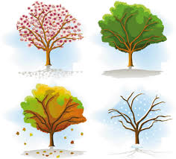
العنوان
الفـصـول الأربـعــة

Slide 3
مـقـدمـة
في هذه الوسيلة التعليمية سوف نعرض الفصول الأربعة وهي: الشتاء والربيع والصيف والخريف .
وسوف نتطرق إلى كل فصل من الفصول من ناحية ظواهره وصفاته الخاصة .
وتقدم هذه الوسيلة من خلال وصور وقصص وأوراق عمل .
لكي تساعد المتعلمين على فهم الموضوع بشكل أفضل .

Slide 4
تـحـلـيــل المـتعــلمـيـن
1- عمر المتعلمين 10 سنوات من الصف الرابع .
2- مستوى الدراسة من ذوي التحصيل العالي والمتوسط والمتدني.
وبعض المعلمين لديهم دافعية قوية لاستقبال الدرس.
3- تقديم الدرس بعض المتعلمين يمكن الاتصال معهم عن طريق الرحلات وبعضهم عن طريق الصور وعرض بوربوينت وبعضهم عن طريق الفيديو أو حكاية قصة أو أنشودة أو مسرحية .

Slide 5
4- الخلفية الاجتماعية للمتعلمين : مدى معرفة الطلاب للطبيعة وفصول سنة الأربعة
بعض المتعلمين يقومون بالرحلات الأسرية طوال السنة في العطل الأسبوعية فهؤلاء لديهم معرفة بالطبيعة أكثر وما يحدث في كل فصل من فصول السنة وما يشاهدونه أو ما يسمعونه من قبل الأقران.
وبعض الأخر يقومون برحلات في الأجازات الصيفية فتكون لديهم معرفة بفصل الصيف أكثر من الفصول الأخرى . وبعض الأخر لا يقومون برحلات فلديهم معرفة بسيطة بفصول السنة وما يحدث فيها .

Slide 6
5- ميول واتجاهات المتعلمين فبعضهم يحب المطر والأشجار والقوس القزح والبرد والثلج في فصل الشتاء . وبعض الأخر يحب السباحة وجني الثمار في فصل الصيف .
وبعضهم يحب الأزهار والفراشات في فصل الربيع . وبعضهم لديه رغبة في مشاهدة سقوط الأوراق في فصل الخريف .

Slide 7
تـصـمـيـم الأهــداف
أهداف عامة:
1- أن يتطلع الطالب على البيئة المحسوسة .
2- أن يتعرف الطالب على الفصول الأربعة .
3- أن يتطرق الطالب إلى مميزات كل فصل وتحديد مظاهره.

Slide 8
أهــداف تـعـليـمـيـة
1-أن يعرف الطالب أن السنة الواحدة فيها أربعة فصول.
2- أن يعدد الطالب الفصول الأربعة .
2- أن يدرك الطالب مميزات كل فصل عن الفصول الأخرى.
3-أن يستشعر الطالب عظمة الخالق في إبداعه وصنعه لهذه الفصول.
4- أن يرسم الطالب فصل من الفصول الأجمل فيه نظره.
5- أن يتزود الطالب بقدر كافي من المعلومات التي تساعده على فهم الفصول .

Slide 9
الفصول الأربعة
المحتوى
رسم فصل من الفصول
عدد الفصول
مفهوم الفصول
مخلص
الشتاء
الخريف
الصيف
الربيع
مميزاته
ملابسه
مميزاته
مميزاته
مميزاته
ملابسه
تمارين - ورق عمل

Slide 10
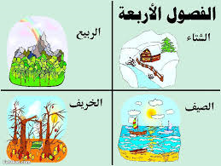

Slide 11
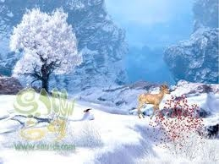
فصل الشتاء

Slide 12
فصل الشتاء :
الشتاء هو أحد فصول السنة الأربعة وهو يتلو الخريف ويبدأ من 21 ديسمبر إلى 20 مارس حيث يزداد الجو برودة وتتساقط الأمطار . وفي هذه الفترة يقصر النهار ويطول الليل .وفي هذا الفصل تهاجر الطيور من البلاد إلى بلاد بعيدا عن فصل الشتاء.

Slide 13
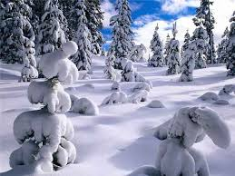
مميزات فصل الشتاء:
1- في فصل الشتاء تتساقط أمطار غزيرة.
2- في فصل الشتاء يظهر القوس قزح .
3- في فصل الشتاء نلبس ملابس صوفية .
4- في فصل الشتاء النهار قصير والليل طويل .

Slide 14
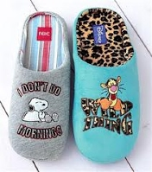
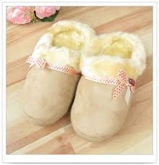
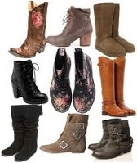
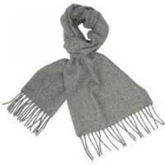
ملابس فصل الشتاء:
أحذية الشتاء
وشاح

Slide 15
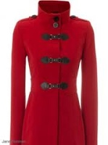
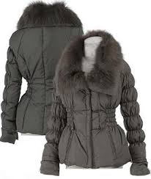
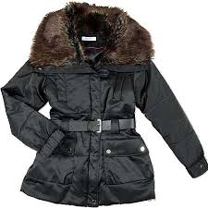
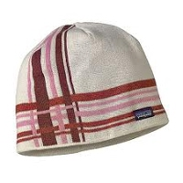
معطف
قبعة

Slide 16
فصل الربيع

Slide 17
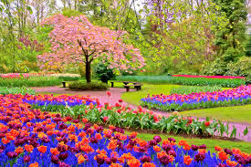
فصل الربيع :
هو أحد فصول السنة الربعة ذو المناخ المعتدل .ويمثل المرحلة الانتقالية بين موسم الشتاء إلى موسم الصيف . وهو فصل تتفتح فيه الأزهار ويعتدل فيه الجو بين البرودة والحرارة.

Slide 18
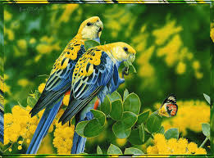
مميزات فصل الربيع:
1- في فصل الربيع يكون الجو معتدل .
2- في فصل الربيع السماء صافية وزرقاء.
3- في فصل الربيع تنمو أوراق الأزهار.
4- في فصل الربيع ينمو العشب الأخضر وتتفتح الأزهار.

Slide 19
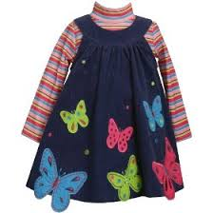
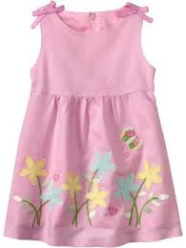
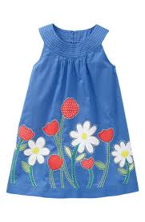
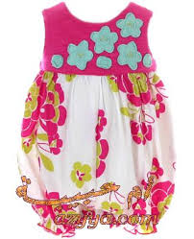
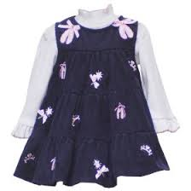
ملابس فصل الربيع

Slide 20
فصل الصيف

Slide 21
فصل الصيف:
هو فصل من فصول السنة الأربعة وهو أشد الفصول حرارة . يبدأ من 21 يونيو وينتهي 22سبتمبر .
وفي هذه الفترة يطول النهار ويقصر الليل.

Slide 22
مميزات فصل الصيف:
1- في فصل الصيف يكون الطقس حار جدا.
2- في فصل الصيف يطول النهار ويقصر الليل.
3- في فصل الصيف ينضج القمح.
4- في فصل الصيف تنضج الثمار .
5- في فصل الصيف يذهب الناس إلى السباحة.

Slide 23
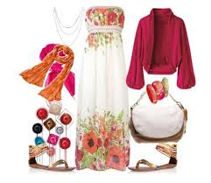
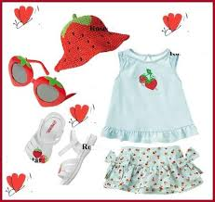
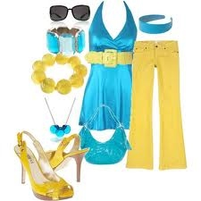
ملابس فصل الصيف

Slide 24
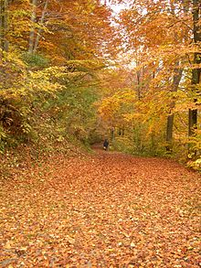
فصل الخريف

Slide 25
فصل الخريف:
فصل الخريف هو أحد فصول السنة الأربعة. يأتي بعد الصيف وقبل الشتاء .وفي هذه الفترة يتساوى الليل مع النهار في جميع بقاع الأرض.وفيه تتساقط أوراق الشجر.والخريف فيه رياح قوية تحمل معها الغبار.

Slide 26
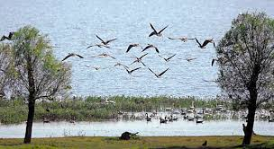
مميزات فصل الخريف:
1-في فصل الخريف يتساقط المطر الأول .
2- في فصل الخريف تهب رياح شديدة.
3- في فصل الخريف تهاجر الطيور.
4- في فصل الخريف تتساقط أوراق الأشجار.
5- في فصل الخريف الجو بارد في الصباح والمساء.
6- في فصل الخريف نرى الغيوم السوداء في السماء.

Slide 27
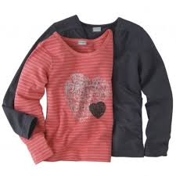
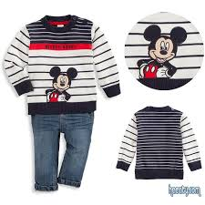
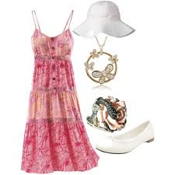
ملابس فصل الخريف

Slide 28
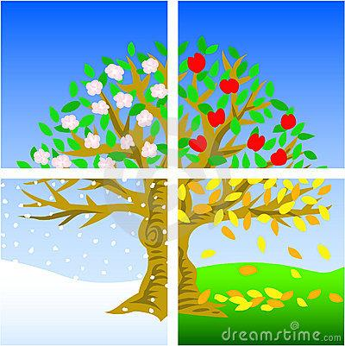
الربيع
الصيف
الشتاء
الخريف

Slide 29
اختبار قصير (1)
الصف:..........
الاسم:...........
أختر الإجابة الصحيحة من بين البدائل المعطاة:
11- كم عدد فصول السنة ؟
 | 3
 | 4
 | 5
2- كيف حالة الطقس في فصل الربيع؟
 | غائم
 | معتدل وضافي
 | ممطر

Slide 30
3- متى يأتي فصل الصيف؟؟
 | بعد الشتاء
 | بعد الخريف
 | بعد الربيع
4- في فصل يكون الجو بارد؟؟
 | الشتاء
 | الصيف
 | الخريف
5-في فصل يكون الجو حارا ؟؟
 | الشتاء
 | الربيع
 | الصيف

Slide 31
نشاط رقم (1)
أن يرسم الطالب فصل من الفصول ؟؟

